Slide 1
DIRECCION METROPOLITANA DE PROMOCIÓN, PREVENCION Y VIGILANCIA DE LA SALUD
SISTEMA INTEGRAL DE PROMOCIÓN DE LA SALUD
COMPONENTE:
Salud Mental

Slide 2
Plan de prevención del suicidio en niños, niñas, adolescentes y adultos mayores en el Distrito Metropolitano de Quito (DMQ) con enfoque de promoción del Derecho a la Salud 2021-2023

Slide 3
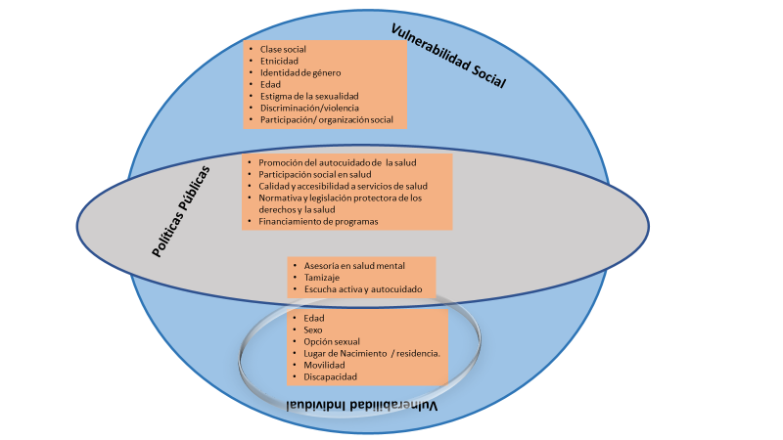
PROBLEMATIZACIÓN DEL SUICIDIO
La Secretaría de Salud del MDMQ asume en el abordaje del suicidio un enfoque de determinación, y para hacerlo desde un paradigma de política pública, plantea un análisis de potencialidades y vulnerabilidades en tres ámbitos (social, individual y políticas públicas)

Slide 4
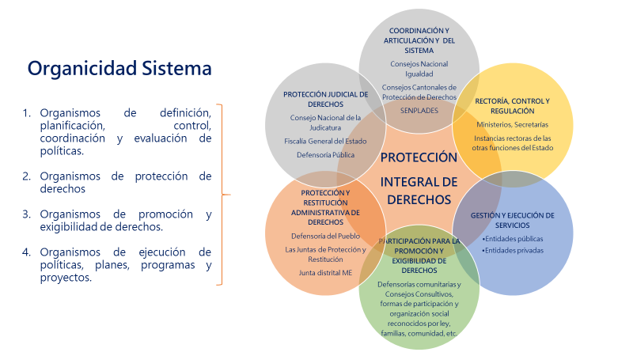
MARCO LEGAL
El Sistema de Protección Integral de Derechos que es el “Conjunto articulado y coordinado de sistemas, organismos, entidades y servicios, públicos y privados, que definen, ejecutan; controlan y evalúan las políticas, planes, programas y acciones, en el ámbito de promoción, protección y reparación de derechos. Define medidas, procedimientos; sanciones y recursos en todas las funciones y todos los niveles de gobierno.

Slide 5
PLAN EN EL MARCO DEL SISTEMA DE PROTECCIÓN DE DERECHOS DEL DISTRITO METROPOLITANO DE QUITO
Se establece como ejes transversales los siguientes enfoques:
Derechos Humanos:
Obligación del Estado garantizar el derecho a la salud. Planes, programas y políticas para promocionar el derecho a la salud mental
Participación:
Derecho constitucional, en donde la ciudadanía se empodera y participa de procesos de exigibilidad de derechos
Equidad de género e inclusión de la diversidad:
Permite visibilizar determinaciones equitativas y soluciones que subyacen una sociedad patriarcal.
Coordinación:
Amerita abordajes interdisciplinarios e intersectoriales. Requiere colaboración de múltiples sectores de la sociedad.

Slide 6
ACTORES
Ministerio de Salud Pública – MSP
Garantizar el derecho a la salud mental (SM)
Diseño de la política pública para la prevención del suicidio.
MIES-MINEDUC
Diseño de la política pública con énfasis en grupos de atención prioritaria.
Diseñar acciones coordinadas para trabajar en las unidades educativas.
MDMQ – ECU 911
Ejecución del plan de prevención de suicidio con enfoque de promoción, que incluye coordinación con actores y desarrollo de actividades.
Gestión de llamadas de emergencia de suicidios e intentos suicidas.

Slide 7
OBJETIVO GENERAL
Coadyuvar para la reducción de los factores de riesgo que influyen en el suicidio, desde una perspectiva de promoción de derechos con base en equidad, inclusión y atención integral en salud mental para niños, niñas, adolescentes y adultos mayores, de manera participativa.

Slide 8
LÍNEAS DE ACCIÓN ESTRATÉGICAS
1.Promoción de la salud mental para generar entornos saludables en las comunidades educativas municipales, centrados en el fortalecimiento de los factores protectores de salud mental y la equidad de género
2.Atención integral entorno a la prevención del suicidio para establecer acciones tamizaje de riesgo, así como dar respuestas a las alertas y seguimiento del problema.
3.Coordinación intra e intersectorial, efectiva con todos los actores.
4.Comunicación para posicionar en la comunidad el problema del suicidio y los posibles factores causales especialmente la inequidad de género, violencia sexual, violencia contra la mujer y afectaciones de salud mental, entre otros.
5.Integración de la participación ciudadana en la ejecución del plan como un actor que permita el desarrollo de acciones eficaces, para el beneficio de la comunidad.
6.Investigación a partir de alianzas con la Academia, que permita generar conocimiento para entender el suicidio y sus relaciones a determinantes psicosociales en el DMQ

Slide 9
Línea de acción 1:
Promoción de la salud mental para generar entornos saludables en las comunidades educativas municipales, centrados en el fortalecimiento de los factores protectores de salud mental y la equidad de género
Abrir espacios en la comunidad educativa que apunten a fortalecer la autoestima y el desarrollo de habilidades para la vida en los niños, niñas, adolescentes padres y madres de familia y docentes.
1.Talleres de salud mental positiva en NNA y adultos mayores, así como padres y madres de familia y docentes.
2. Capacitar a las y los profesionales DECE, para que adquieran habilidades necesarias para el abordaje de riesgo suicida a través de los primeros auxilios psicológicos.
Crear espacios saludables en la comunidad
1.Realizar talleres informativos y de concientización sobre la importancia de la salud mental en la comunidad
2.Creación de espacios comunitarios con los líderes y lideresas barriales juveniles de cada Administración Zonal, para crear acciones que incidan en el bienestar psicológico y social
3.Desarrollo de ruedas comunitarias en los barrios de las Administraciones Zonales, como estrategia de promoción.

Slide 10
Línea de acción 2:
Atención integral entorno a la prevención del suicidio para establecer acciones tamizaje de riesgo, así como dar respuestas a las alertas y seguimiento del problema.
Implementar el tamizaje en niños, niñas, adolescentes y adultos mayores con el fin de detectar factores de riesgo.
1.Aplicación de herramientas psicológicas de acuerdo al grupo de edad
2. Realizar entrevistas y pruebas confirmatorias
3. Derivación a instancia correspondiente según el riesgo (SIPAQ, CEJ Unidades Metropolitanas de Salud y MSP).
4. Realizar grupos de apoyo de acuerdo al riesgo identificado
Realizar seguimiento a las personas con intento suicida o problemáticas de salud mental, a fin de garantizar la atención oportuna
Seguimiento de casos derivados a las instancias de salud con riesgo suicidas.
Intervenir en casos de postvención
Atención integral a casos con postvención

Slide 11
Línea de acción 3:
Coordinación intra e intersectorial, efectiva con todos los actores.
Construir un plan de acción interinstitucional para prevención de suicidio
1.Elaboración e Implementación del plan de acción.
Realizar la coordinación Intrasectorial a nivel municipal para la prevención del suicidio
Mesa de trabajo a nivel municipal para la generación de acuerdos, compromisos y monitoreo del plan en forma bimensual
2.Mesa de trabajo bimensual para monitoreo y seguimiento del plan
3.Legislar sobre la custodia de manejo de armas y control en la prescripción, dispensación y acopio de fármacos y pesticidas
4.Como estrategia de prevención integral es de vital importancia la legislación del control de armas y el acceso de la población a medios letales como plaguicidas, ya que pueden ser medios utilizables para el acto suicida.

Slide 12
Línea de acción 4:
Comunicación para posicionar en la comunidad el problema del suicidio y los posibles factores causales especialmente la inequidad de género, violencia sexual, violencia contra la mujer y afectaciones de salud mental, entre otros.
Posicionar los factores protectores y alertas para prevenir el suicidio
1.Desarrollar conceptos comunicacionales de acuerdo a cada grupo poblacional.
2.Crear caja de herramientas comunicacional.
3.Concurso de Relatos de vida.
4.Eventos virtuales sobre la prevención de suicidio

Slide 13
Línea de acción 5:
Integración de la participación ciudadana en la ejecución del plan como un actor que permita el desarrollo de acciones eficaces, para el beneficio de la comunidad.
Fomentar la participación ciudadana en temas de salud mental y sus relaciones con el suicidio
1.Creación de una red comunitaria.
2.Brindar información sobre suicidio y redes de apoyo.

Slide 14
Línea de acción 6:
Investigación a partir de alianzas con la Academia, que permita generar conocimiento para entender el suicidio y sus relaciones a determinantes psicosociales en el DMQ
Realizar investigaciones que permitan aumentar la gestión de conocimiento respecto de las causas del suicidio en el DMQ
1.Investigación mediante autopsias verbales de los años 2019 y 2020
Establecer convenios con la Academia para la generación de conocimiento
Firma de convenios con las Universidades
2.Investigación basada en género y su relación con el suicidio
3.Investigación respecto a la relación entre acoso sexual y suicidio

Slide 15
GRACIAS

